Slide 1
“战时状态”下的安小疫情防控行动
常州市新北区安家中心小学
2022.3.14

Slide 2
壹 现在就是战时状态
贰 战时状态的具体工作
目录

Slide 3
进入战时状态，
一切以防控工作为中心！
壹

Slide 4
贰
战时状态的具体工作推进

Slide 5
1.迅速激活指挥体系
疫情防控领导小组
组长：李忠顺
副组长：周剑飞、何晓燕、钱丽娟
组员：中层干部、级部主任、教研组长

Slide 6
组建五大行动组
各组负责人
信息摸排组：钱丽娟
线上教学组：何晓燕
心理教育组：苏亚刚
后勤保障组：蔡 峰
巡查督导组：周剑飞

Slide 7
杜绝五个无
有计划 无布置
有布置 无执行
有执行 无检查
有检查 无反馈
有反馈 无整改

Slide 8
2.召开会议，落实工作要求
各行动组通过线上会议落实各条线相关重点工作任务。

Slide 9
3.校园实行封闭管理
无关人员一律不得进校，有关人员进校要取得值班领导同意，按六个步骤查验扫码登记。

Slide 10
4.安排好值班值守
所有校长、值班人员、行动组成员等要保持24小时联络通畅，及时关注工作群通告、通知和工作要求等，及时回复落实。

Slide 11
5.校园做好消杀通风
规定动作做到位： 做好场所的消杀通风，特别是临时隔离观察室、门卫、厕所、教室、食堂、垃圾房、快递收发处等重点场所，要完善消杀记录。
违规动作绝不做：学校不再接收教师的任何快递。

Slide 12
6.防疫物资盘点补充
常规防疫物品要备足。
临时隔离观察室的物品要备齐。

Slide 13
7.要有强烈的政治敏感性
所有师生员工健康监测排查数据的统计上报必须做到位。
明确战时状态，一切以防控为主，做到三严禁：
严禁以各种理由拒做各行动组安排；
严禁个人原因造成学校集体上报数据的滞缓；
严禁数据瞒报、漏报、造假。
一旦出问题，市、区必追责到底。

Slide 14
8.做好线上教学准备
今天必须线上教学，根据教师发展中心要求安排好教学平台、作息时间、教学内容、授课教师、作业控制、效果反馈。线上教学时间先按照一周来准备，后续再根据疫情防控形势变化而定。

Slide 15
9.做好学生关心关爱工作
一是所有老师配到班级与班主任一起共同做好学生的沟通安抚工作，遇到特殊情况及时上报学校及时处置。
二是重点关注被隔离的学生、教师的生活、学习、心理状况等，给予人文关怀，减轻焦虑和不安。
三是关注特殊学生状况，特别是身体心理比较特殊的、家中无家长照顾的、无设备的、无资料的。

Slide 16
10.监控学生停止参与校外培训托管。
监控好学生停止参与校外培训托管情况
一是统计学生是否还在参与，如有立即劝止；
二是派出专门的巡查小组，在学校周边开展巡查，发现在营业的机构立即向属地反映关停。

Slide 17
11.做好疫情防控知识的宣教和舆情应对
利用各种平台和途径宣传防疫知识，提高防疫能力，非必要不出门、减少聚集流动交叉等。同时要做好涉疫舆情的及时管控和回复。
坚持“防疫三件套” 牢记“防护五还要” 共同筑牢疫情防控社会大防线 勿忘！勿忘！勿忘！

Slide 18
12.加强督查检查督促整改
上报数据要留痕
防控措施要落地
反馈整改要到位

Slide 19
13.形成闭环管理
计划
布置
执行
检查
反馈
整改

Slide 20
14.明确纪律要求
快字当头、准字为要、稳字为基；
用心、用情、用力；
全力以赴做好疫情防控工作。

Slide 21
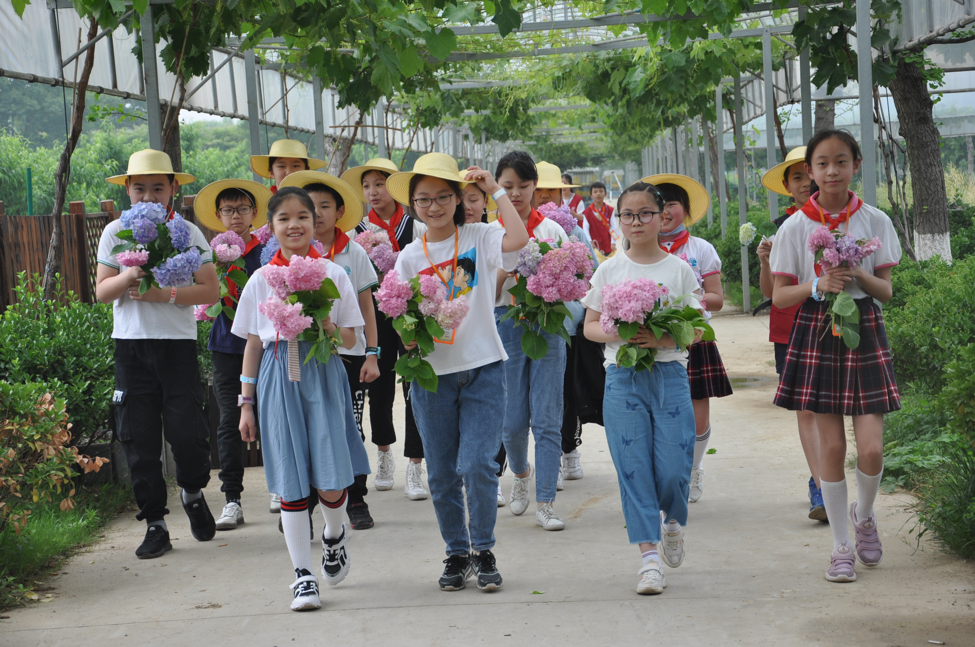
期待
早日
返校

